Slide 1
RELIACINĖ ALGEBRA
J.Stankevič

Slide 2
Reliacinė algebra
Tai teorinė kalba, skirta darbui su vienu arba keliais sąryšiais.
Reliacinės algebros taikymo rezultatas – naujas sąryšis.
Sukurta E.F.Codd’o 1972 metais.

Slide 3
Reliacinė algebra (2)
Pagrindinė reliacinių duomenų bazių savybė – sugebėjimas iš esamų sąryšių sukurti naujus sąryšius nepakeičiant pradinių.
Reliacinė algebra yra pagrindas tokių programavimo kalbų kaip DML.

Slide 4
Operacijos
Išrinkimas (Selection);
Projekcija (Projection);
Dekarto sandauga (Cartesian product);
Sąjunga (Union);
Skirtumas (Difference);
Sankirta (Intersection);
Jungtis (Join).

Slide 5
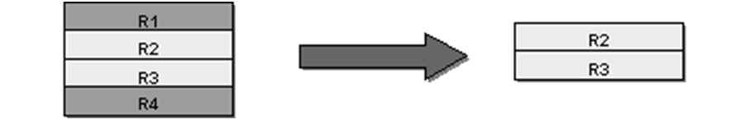
Išrinkimas
Tai unarinė operacija;
Pagal sąlygą išrenkamos eilutės, kurios sudaro naują sąryšį.

Slide 6
Išrinkimas
Notacija: σ_{condition}(relation)
σ_{job = ‘manager’}(Employee)
SELECT *
FROM Employee
WHERE job = ’MANAGER’;

Slide 7
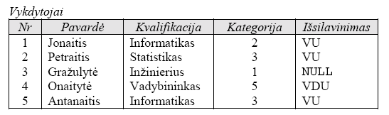

Išrinkimas - pavyzdys

Slide 8
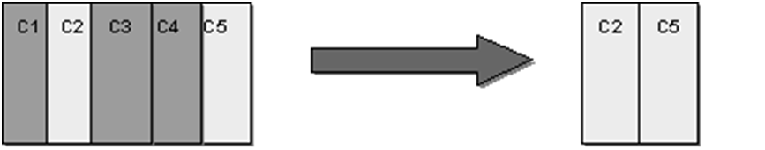
Projekcija
Unarinė operacija;
Išrenka reikšmes tik iš nurodytų stulpelių.

Slide 9
Projekcija
π_{list of attributes}(relation)
π_{last_name, title, loc_num}(Employee)
SELECT last_name, title, loc_num
FROM Employee;

Slide 10
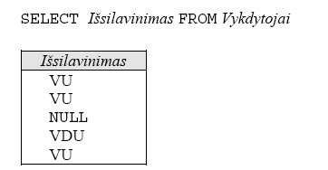
Projekcija - pavyzdys

Slide 11
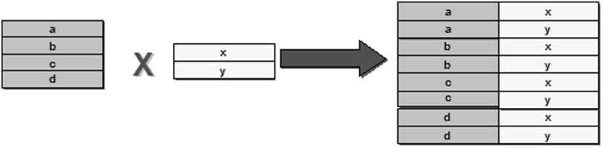
Dekarto sandauga
Binarinė operacija;
Aibė visų įmanomų eilučių porų.

Slide 12
Dekarto sandauga
Notacija: R x S
Employee x Customer
SELECT Employee.*, Customer.*
FROM Employee, Customer;

Slide 13
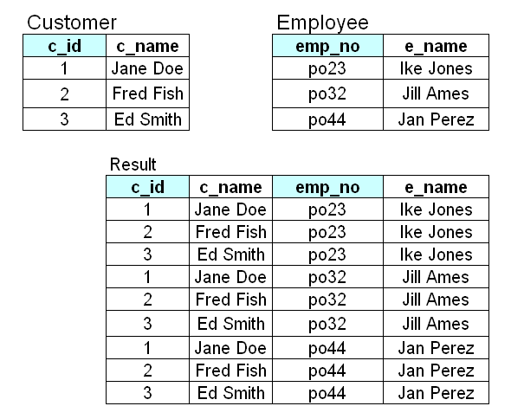
Dekarto sandauga - pavyzdys

Slide 14
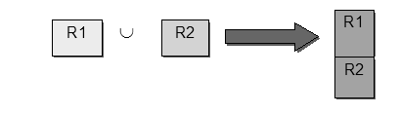
Sąjunga
Binarinė operacija
Sujungia visas eilutes į vieną sąryšį, pašalinant dublikatus.

Slide 15
Sąjunga
Notacija: R υ S
SELECT *
FROM Employee1
UNION
SELECT *
FROM Employee2;

Slide 16
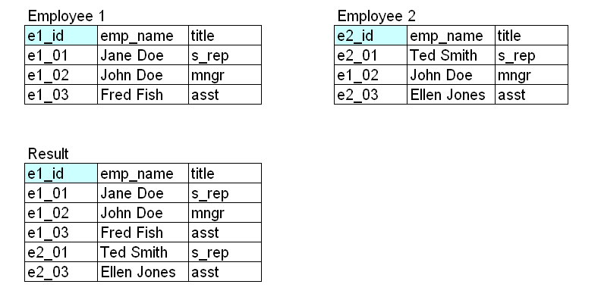
Sąjunga - pavyzdys

Slide 17
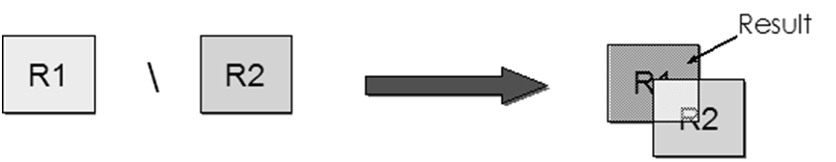
Skirtumas
Binarinė operacija
Sudaro sąryšį iš eilučių, kurios yra pirmame sąryšyje ir kurių nėra antrame.

Slide 18
Skirtumas
Notacija: R – S
SELECT *
FROM Employee1
EXCEPT
SELECT *
FROM Employee2;

Slide 19
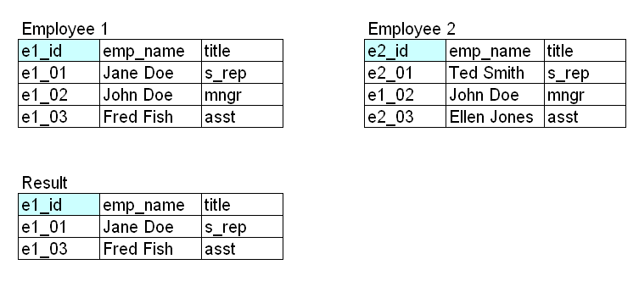
Skirtumas - pavyzdys

Slide 20
Dialektai
MINUS
Nepalaiko (MySQL)
SELECT *
FROM Employee1
WHERE e1_id NOT IN(
SELECT e2_id
FROM Employee2);

Slide 21
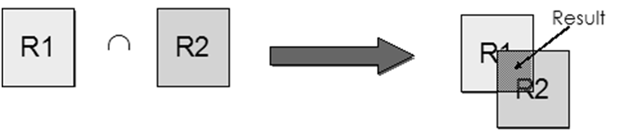
Sankirta
Binarinė operacija
Sukuriamas naujas sąryšis iš bendrų pirmo ir antro sąryšio eilučių.

Slide 22
Sankirta
Notacija: R ⋂ S
SELECT *
FROM Employee1
INTERSECT
(SELECT *
FROM Employee2);

Slide 23
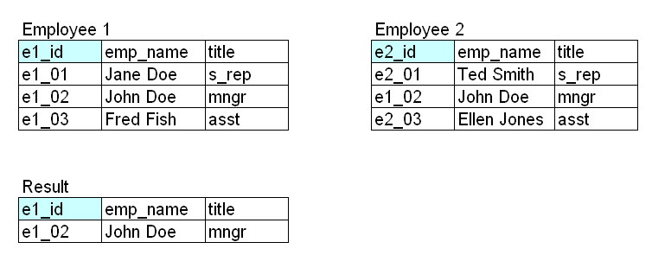
Sankirta - pavyzdys

Slide 24
Dialektai
Gali nepalaikyti (MySQL)
SELECT Employee1.*
FROM Employee1, Employee2
WHERE Employee1.e1_id = Employee2.e2_id;

Slide 25
Jungtis
Binarinė operacija;
Rezultatas – visos įmanomos poros iš jungiamų sąryšių, tenkinančios tam tikrą sąlygą;
Tai išvestinė operacija.

Slide 26
Jungties tipai
Theta-join
Equi-join
Natural join
Outer join

Slide 27
Theta-join ir equi-join
R ⋈_{F} S
R ⋈_{F} S = σ_{F} (R x S)
<, <=, >, >=, =, <>
equi-join: =

Slide 28
Theta-join
Car ⋈ _{CarPrice>BoatPrice} Boat
SELECT Car.*, Boat.*
FROM Car, Boat
WHERE Car.CarPrice > Boat.BoatPrice;

Slide 29
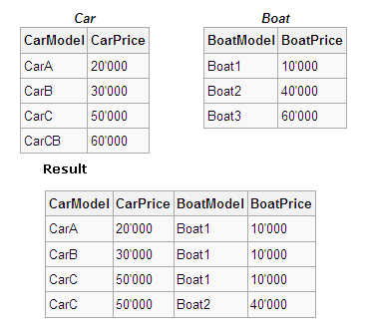
Theta-join - pavyzdys

Slide 30
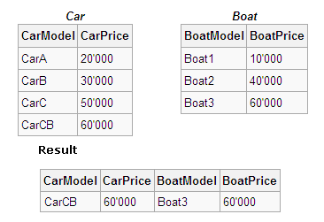
Equi-join - pavyzdys
SELECT Car.*, Boat.*
FROM Car, Boat
WHERE Car.CarPrice = Boat.BoatPrice;

Slide 31
Natural join
R ⋈ S
SELECT Customer.c_id, c_name, p_num, r_start, r_end
FROM Customer, Rent
WHERE Customer.c_id = Rent.c_id;

Slide 32
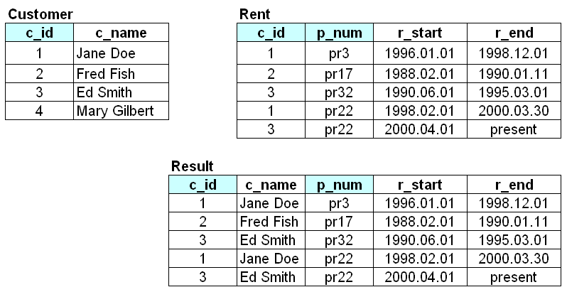
Natural join - pavyzdys

Slide 33
INNER JOIN
SELECT Customer.c_id, c_name,
p_num, r_start, r_end
FROM Customer
INNER JOIN Rent
ON Customer.c_id = Rent.c_id;

Slide 34
OUTER JOIN
R ⋊ S
SELECT Customer.c_id, c_name,
p_num, r_start, r_end
FROM Customer
LEFT JOIN Rent
ON Customer.c_id = Rent.c_id;

Slide 35
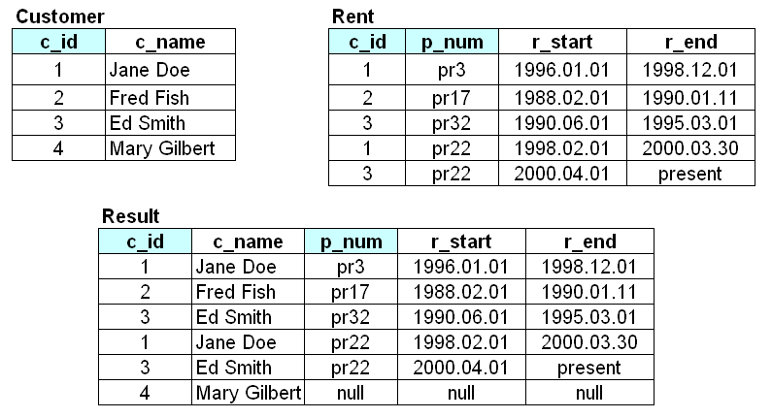
OUTER JOIN - pavyzdys

Slide 36
OUTER JOIN
SELECT Customer.*,
p_num, r_start, r_end
FROM Customer
RIGHT JOIN Rent
ON Customer.c_id = Rent.c_id;
SELECT Customer.*,
p_num, r_start, r_end
FROM Customer
FULL OUTER JOIN Rent
ON Customer.c_id = Rent.c_id;

Slide 37
Pavyzdžiai
SELECT ename, job, sal, dname, loc
FROM Emp INNER JOIN Dept
ON Emp.deptno=Dept.deptno
WHERE sal>2000;
SELECT ename, sal, grade
FROM Emp, Salgrade
WHERE sal BETWEEN losal and hisal;

Slide 38
Pavyzdys
SELECT e.empno, e.ename, e.job,
m.empno, m.ename
FROM Emp e INNER JOIN Emp m
ON e.mgr=m.empno;

Slide 39
Literatūra
Irina Heer, Jake Mullins and Brian Danks Database Design Methodology, Prosoft Learning, a VCampus Company, 2008.
C.J.Date An Introduction to Database Systems, 7th Edition, Addison Wesley Longman, 2001.
Romas Baronas Duomenų bazių sistemos, TEV, Vilnius, 2002.

